Slide 1

تهیه وتدوین :
مهندس روح الله صنعتکار

Slide 2
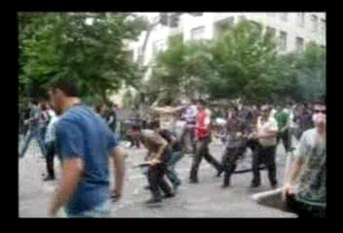
انقلاب مخملی

Slide 3

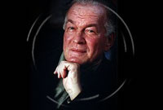
نظریه پرداز اصلی تفکر انقلاب مخملی فردی است به نام آقای
جین شارپ
دکترای فلسفه و استاد علوم سیاسی چندین دانشگاه آمریکا و عضو ارشد اندیشکده آلبرت انیشتین می باشد. که از اواسط قرن بیستم نظریه خود را تبیین کرد. او 198 مورد از تعالیم و دستورات کودتای مخملی را در کتاب معروف خود به نام « از دیکتاتوری تا دمکراسی» آورد . او این کتاب را در سال 1993 یعنی حدود 16 سال پیش منتشر کرد.

Slide 4

جالب است بدانید این کتاب به وسیله موسسه آلبرت انیشتین به زبانهای مختلفی از جمله فارسی ترجمه شده و در دسترس کاربران اینترنتی قرار داده است.
کتابی با حدود 70 صفحه و شامل 10 فصل و شامل همه فرامین اجرایی کردن انقلاب مخملی برای براندازی به صورت کاملا کاربردی می باشد.
با خواندن این دستورات آقای جین شارپ، به راحتی می توانیم بفهمیم که آقایان اصلاح طلب در واقع کپی این تعلیمات
را در ایران پیاده
کرده اند و چیزی از خود نداشته اند.

Slide 5
در زیر به چند نمونه از آن اشاره می شود:
1-انجام سخنرانیهای عمومی (سخنرانیهای موسوی وحامیان وی در خیابان)
2-دادن بیانه های مختلف (بیانیه های مکررموسوی و کروبی)
3-استفاده از شعار ها و نمادها (یک یا حسین تا میر حسین
وشعارالله اکبرو...)
4-تجمع واعتصاب های دانشجویی
5-استفاده ار رنگها و اشکال (رنگ سبز و مچ بند و سربند و ...)
6-استفاده گسترده از رسانه ای داخلی و خارجی
7-نافرمانی اجتماعی و تحصن (تحصن نمایندگان مجلس ششم و ...)
8-تخریب اموال عمومی و راهبندان خیابانی
9-تشویق به اعتصابات کارگری و صنعتی
10-برگزاری تشییع جنازه ومراسمات مردگان اعتراضات سیاسی

Slide 6
چیستی انقلاب مخملی
انقلاب مخملی یا رنگی از جمله شیوهای براندازی نرم می باشد که دگرگونی قدرت را از طریق مبارزه منفی و نافرمانی مدنی انجام می دهد. این واژه نخستین بار از سوی واسلاوهاول
رییس جمهور پیشین چک وارد ادبیات سیاسی گردید. البته ریشه بحث انقلاب مخملی به بحث و جدلهای دهه های 70 و 80 میلادی در کاخ سفید آمریکا برای انجام براندازی بر می گردد.
تراکت

Slide 7

مسئول اجرا:
مسئولیت اجرای این نوع انقلابها یا کودتای مخملی بر عهده سازمانهای جاسوسی آمریکا (سیا)، انگلیس و کشورهای دیگری مانند فرانسه، آلمان و اسراییل (موساد) می باشد. که البته از طریق موسسات بشر دوستانه و در ظاهر غیر وابسته و غیر دولتی مانند NED که خود بیش از 6000 موسسه زیر مجموعه دارد و نیز بنیادهایی مانند سورس و موسسه آلبرت انیشتین انجام می پذیرد.

Slide 8
بنیادهای مخملی
1-بنیاد اعانه ملی برای دموکراسی((NED
این بنیاد توسط دولت ریگان درسال 1983برای تقویت موسسات دموکراتیک در کشورهای دیگر به عنوان یک سازمان غیر دولتی و تاسیس شد.
سخنان کنت تیمرمن (رئیس بنیاد)در 11ژوئن2009 :
صحبت از یک انقلاب سبز در ایران است
NEDدر طول دهه گذشته میلیونهادلار صرف گسترش انقلابهای رنگی درکشورهایی همچون اوکراین وصربستان کرده که بخشی از این پول به دست حامیان میر حسین موسوی رسیده است.
(مجله آمریکایی فارین پالیسی)
رامین جهانبگلو در سال 1376بر پایه ماموریتی مخفی از همین نهاد وارد ایران شد.

Slide 9
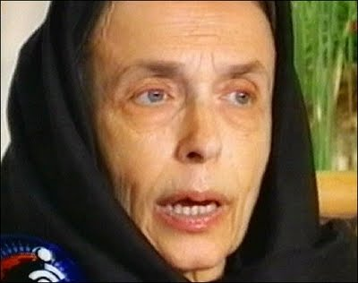
2-مرکز بین المللی محققان ویلسون:
این مرکز آمریکایی اسراییلی بوسیله کنگره آمریکا درسال 1968م در واشنگتن تاسیس شد. این موسسه دارای ردیف بودجه سالانه از دولت آمریکا است که بزرگترین همایشهای آن درباره ایران برگزار شده است.
هاله اسفند یاری مدیر ارشد این مرکز بوده وبا ماموریت مستقیم ازمرکز راههای فروپاشی وانقلاب از درون ایران را دنبال میکرده است
دراردیبهشت 86 با اعترافات جهانبگلو، اسفندیاری هم دستگیر می شود.

Slide 10

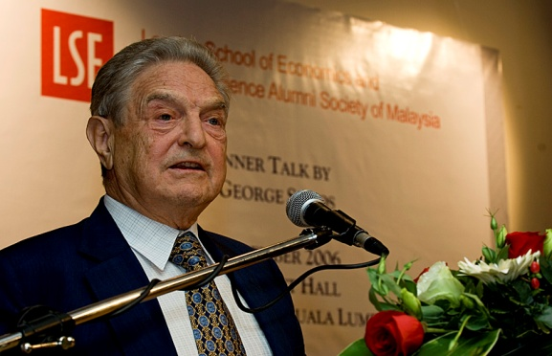
3-بنیاد سوروس (موسسه جامعه باز osi society institute open )
این بنیا دمتعلق به جورج سوروس سیاستمدار وسرمایه دار یهودی تبارآمریکایی در سال 1993 م تاسیس شد.
این موسسه درپوشش یک نهاد خیریه وغیر انتفاعی در بیش از 30 کشور جهان با
ماموریت همکاری گسترده در اجرای انقلابهای مخملی البته بصورت متمرکز در خاورمیانه وآسیای میانه در حال فعالیت است. این موسسه با شناسایی مخالفان دولت و عموما در پوشش انتخابات سعی در به قدرت رساندن آنها دارد.این بنیاد به عنوان نمونه بیش از 40 میلیون دلار تاکنون هزینه اجرای انقلاب مخملی در کشورهای قرقیزستان وقزاقستان وتاجیکستان وازبکستان وترکمنستان کرده است.
یحیی کیان تاج بخش نماینده آموزش دیده این بنیاد جهت شبکه سازی کودتا درایران بوده است.

Slide 11
3- موسسه آلبرت انشتین
همانطور که در قبل هم اشاره شد این بنیاد در سال 1983 م توسط جین شارپ پدر کودتاهای مخملی ونظریه پرداز کنشهای غیر خشونت آمیز در دو سازمان ناتو و سیا پایه گذاری شد.
کتاب معروف وی بعنوان مانیفست انقلابهای مخملی ونرم به زبانهای مختلفی مانند عربی –اتیوپی-آذری – چینی-بلاروس-برمه-انگلیسی –فارسی-پشتو-اوکراینی-روسی-اسپانیولی-اندونزیایی و... ترجمه شده است.
شارپ در گفتگو با اسوشیتد پرس: اگر اثر من بتواند به اجرای انقلاب صلح آمیز در ایران کمک کند خوشحال میشوم.

Slide 12

مرکز سابان ایالات متحده آمریکا در یک گزارش 160 صفحه ای مسایل مهمی از انجام این کودتا های مخملی را در ایران افشا کرد.
این مرکز که وابسته به اندیشکده آمریکایی بروکینگز می باشد در این گزارش مفصل می نویسد ما با انجام مطالعات گسترده به این نتیجه
رسیده ایم که در کنار گزینه های نظامی و دیپلماتیک، بهترین راه برای سرنگونی حکومت فعلی ایران روش کودتای مخملی است.
این مرکز در گزارشی با عنوان « کدام راه به سمت ایران» گزینه های این کودتا را به خوبی بررسی می نمایند.
این گزارش توسط 6 نفر از استراتژیستهای با سابقه آمریکایی به رهبری آقای کنت ام پولاک، مدیر سابان و «مارتین ایندایک» سفیر سابق آمریکا در اسراییل نوشته شده است.
گزارش مرکز سابان :

Slide 13

فصل ششم این گزارش با عنوان «انقلاب مخملی در ایران » موضوع را عمیقا بررسی کرده است.
در این گزارش اسباب و عوامل این انقلاب به شرح زیر آورده شده است:
1-وجود یک رهبر محلی که مخالف روند کنونی است.
2-در صحنه آمدن مخالفان جمهوری اسلامی که علاقمند به آمریکا هستند.
3-استفاده از لیدرها و رهبران پراگماتیست در درون جمهوری اسلامی که علاقه مند ایجاد تغییر و رفورم باشند.
4-هدایت انقلاب به سمت اغتشاش و آشوب خیابانی با هدایت اپوزیسیون

Slide 14
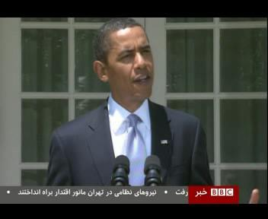
5-نقش های دیگر آمریکا در این کودتا:
1-5. واگذاری کمکهای مالی از طریق رابطان خود برای پشتیبانی از کودتا
2-5. حمایت همه جانبه از رهبران محلی انقلاب مخملی
3-5 .استفاده از دانشجویان و کشاندن آنها در معارضه با ایران
4-5. استفاده از زنان و نیز صنوف مختلف و کارگران
5-5. حمایتها باید در درجه اول مخفی باشد و در صورت لزوم آشکار شود.
6-5. رسانه ها ی مطبوعاتی، ماهواره ای، فاکس، اینترنت نقش کلیدی در انجام کودتای مخملی را دارند.

Slide 15
عناصر اپوزیسیونی که باید برای انجام کودتای مخملی از آنها استفاده کرد (طبق گزارش سابان) :
1-اصلاح طلبان : شواهد نشان می دهد که رفرمیستهادر صدد ایجاد یک حکومت سکولار در ایران هستند.
2-روشنفکران : این روشنفکران در دوره ریاست جمهوری خاتمی مشروعیت نظام ایران را زیر سوال می بردند. و اکنون هم این راه را ادامه می دهند اما با سانسور روبروهستند.
3-سازمانهای دانشجویی، کارگری و جامعه مدنی : لازم است بدانید که دانشجویان و کارگران پیاده نظامهای انقلاب مخملی هستند. به عنوان نمونه دفتر تحکیم وحدت دارای استراتژی درگیری و کشمکش درونی با نظام است.

Slide 16
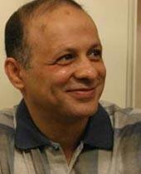
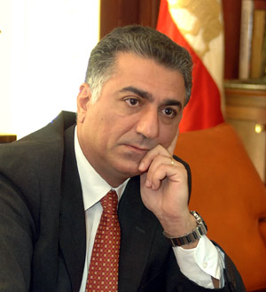
4-عناصر خارج نشین مانند رضا پهلوی و اکبر گنجی :
اینها به عنوان سلطنت طلبان خارج نشین و در تقابل با جمهوری اسلامی بوده و کاتالیزور براندازی می باشند.

Slide 17
در ادامه این گزارش آمده است :
متاسفانه ما آمریکایی ها در ایران سفارتخانه نداریم و امکان سازماندهی رهبران و اپوزیسیون را به طور مستقیم در دست نداریم برای پوشش بخشی از این نقصان جامعه اطلاعاتی آمریکا ( شامل 16 سازمان اطلاعاتی) باید کسب اطلاعات خود را از ایران
(از طرق برخی نهادها وافراد ونیز سفارتخانه دیگر کشورها ) شتاب دهد.

Slide 18

عامل تحقق انقلاب مخملی در ایران
(درگزارش سابان) :
از دست رفتن اداره حکومت ایران برای سرکوب انتظامی آن است، که باید سپاه، بسیج و پلیس ایران ضعیف شده باشند، در غیر اینصورت آمریکا باید در حین آشوب ها خود را برای مداخله نظامی و دفاع از تجمعات آماده کرده باشد.

Slide 19

و اما احتمالاتی که می توان به ضرر آمریکا باشد :
1-اینکه ایران برای مقابله با انقلاب مخملی تدارک یک سنگر سازی خوب را دیده باشد. چرا که برخی معتقدند جمهوری اسلامی ایران همه نوع فاجعه ای غیر از طاعون را پیش بینی کرده است.
2-معلوم نیست نتایج رژیم change در ایران به نفع آمریکا تمام شود.
3-حمایت آمریکا از کودتا موجب نفرت بیشتر ایرانیها شده که از آن به «بوسه مرگ» یاد می شود.
4-نظام ایران به خاطر ایدئولوژی خود تا آخرین حد مقاومت می کند.

Slide 20
برای تغییر رژیم ایران، مطمئن ترین راه و جذابترین روش، انجام انقلاب مخملی در ایران است که ظهور یک
«رهبر کاریزماتیک اپوزیسیون»
می تواند تمامی معادلات آمریکا در خصوص براندازی ایران را چینش نماید.
و در پایان گزارش باز تاکید شده است :
فازها

Slide 21
خبرگزاری ایرنا :
موسسه اینتر پرایزآمریکا (مغز متفکر نومحافظه کاران)
با مطالعه یکساله خود برروی شرایط داخلی ایران نسخه اصلاح شده دستورالعمل آشوب درتهران و8شهر بزرگ ایران را اواسط خرداد ماه تحویل‌مجریان آشوب ورابطان اصلاح طلبان (ستاد قیطریه) قرار دادند.

Slide 22
روزی که خانم رایس وزیر خارجه سابق آمریکا موفق شد بودجه 85 میلیارد دلاری را برای تغییر رژیم در ایران از طریق کنگره در اختیار «خانه آزادی» موسسه زیر مجموعه سازمان سیا قرار دهد در برابر نمایندگان کنگره می گوید:
« ما توانستیم با یک براندازی نرم از لهستان و با جنبش همبستگی تا پشت مرزهای روسیه، انقلاب رنگین را سامان دهیم و رژیم های حاکم را ساقط و رژیم های دموکراتیک مورد نظر آمریکا را به قدرت برسانیم تنها راه برای تغییر نظام در ایران، استفاده از همین تجربه است»
نظررایس (وزیر سابق خارجه آمریکا):

Slide 23

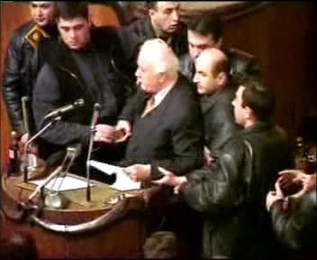
مسئله انتخابات (پاشنه آشیل):
یکی از عوامل عمده و مهم برای ایجاد انقلاب مخملی در هر کشور ، مسئله «انتخابات» بوده است. به عنوان مثال انقلاب مخملی در گرجستان( انقلاب گل رز) در سال 2003 پیرامون انتخابات پارلمانی، انقلاب مخملی در اوکراین( انقلاب نارنجی) در سال 2004 پیرامون انتخابات ریاست جمهوری،
انقلاب مخملی در قرقیزستان ( انقلاب لاله ای)در سال 2005 پیرامون انتخابات پارلمانی و انقلاب مخملی در ایران ( انقلاب سبز) در سال 2009 پیرامون انتخابات ریاست جمهوری بوده است.

Slide 24
گزارش شبکه آرتی.آر روسیه :
تظاهرات واغتشاشات خیابانی مردم ایران شبیه صحنه هایی است که در انقلاب های مخملی ونارنجی دیده میشود.
نامزد شکست خورده این انتخابات از حمایت کامل رسانه های غربی برخوردار است.
زنان در این مبارزات تصمیم گرفته اند که مشخص کنند چگونه میخواهند سر خود را بپوشانند.

Slide 25
1-وجود یک کاندیدای کاریزما و مخالف منافع غرب و تخریب گسترده وی.
2-وجود یک کاندیدای مخالف نظام که بتواند رهبری اپوزیسیون را بر عهده گیرد.
3-اتهام علیه نظام برای تقلب در انتخابات و لزوم وجود ناظران غیر قانونی.
عوامل اساسی در بروز مقدمات وقوع انقلاب مخملی:

Slide 26
4- بستن اتهامات گسترده به مخالفان غربگرایی مانند دروغ گویی، فساد مالی، فساد سیاسی و ناکارآمدی.
5- دعوت به بازشماری آرا انتخاباتی و فشاربرای پذیرش نظر مخالفان و ایجاد فضای تردید عمومی.
6- دعوت به انجام نافرمانی های مدنی به خاطر عدم صلاحیت فرد منتخب.
7- اعلام پیروزی پیش از موعد و زودرس نامزد غربگرا
قطعه

Slide 27


نیم نگاهی به انجام پروژه انقلاب مخملی در ایران :
)مستندات)

Slide 28
- مدتها قبل از انتخابات نومحافظه کاران امریکا از وقوع کودتای سبز پس از انتخابات ایران خبر داده بودند.
- انکار اتهام کودتای مخملی از سوی سران اصلاحات خود بخشی از پروژه کودتا است.
(کیهان 18/6/88)
کریگ روبرتز مشاور سابق خزانه داری آمریکا :

Slide 29

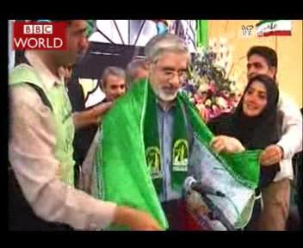
  میرحسین موسوی در جواب سوال
  نشریه تایم
  ( قبل از انجام انتخابات در ایران) :
  تظاهرات خیابانی
  می تواند به شکلهای اساسی طبیعت ساختار قدرت در ایران را تغییر دهد و رهبری را مجبور کند توجه بیشتری به افکار عمومی نماید !!
مستند

Slide 30

  ژنرال میرزا اسلم بیگ رییس سابق ارتش پاکستان (دراوج آشوبها درایران) :
  اسناد به دست آمده حکایت می کند سازمان سیا 400 میلیون دلار در داخل ایران برای وقوع انقلاب مخملی هزینه کرده است.

Slide 31
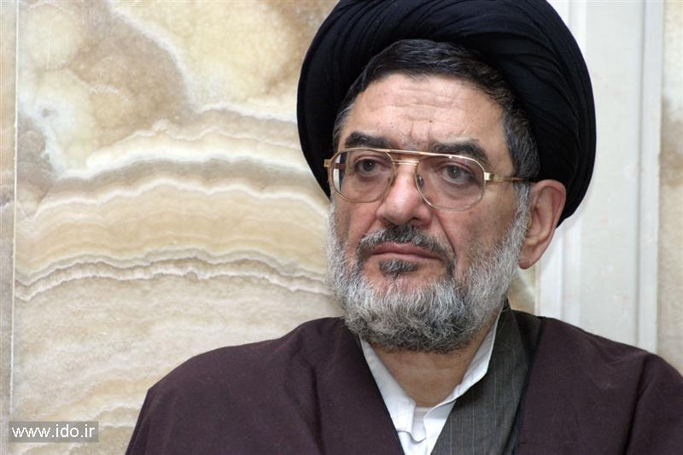
  سایت قلم نیوز (همزمان با عملیات نظارت شورای نگهبان) :
  کمیته صیانت از آرا به مسئولیت آقای محتشمی پور، علیرضا بهشتی نماینده آقای موسوی، الویری نماینده آقای کروبی و مهدی هاشمی رفسنجانی فرزند رییس مجمع تشخیص مصلحت برای نظارت بر انتخابات تشکیل شد.

Slide 32
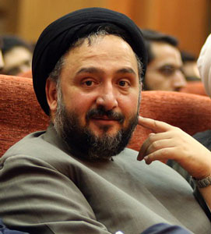
اعتراف ابطحی در
دادگاه :
تقلبدرانتخابات اسم رمزآشوب ها بود که در آن تمرین پهن شدن مردم در خیابانها وجود داشت. من و خاتمی در سفر از شهر ری تا پاسداران در سال 76 تمرین گسترده نگهداری مردم در خیابانها را کردیم چرا که این تمرین در چارچوب تقلب در انتخابات خیلی معنی دار بود.
خاتمی به مردم خیانت کرد.

Slide 33

  سایت رجا نیوز :
  فیلم انقلاب مخملی در صربستان که توسط بنیاد سورس ترجمه شده بود و شباهتهای بسیار زیادی با وقوع انقلاب مخملی در ایران داشت در منزل سعید حجاریان کشف شد.
  فقط در یک مورد حجاریان از سوروس از طریق سهراب رزاقی 300 میلیون تومان برای عملیاتی کردن یک برنامه 5 ساله در یافت کرده است.

Slide 34
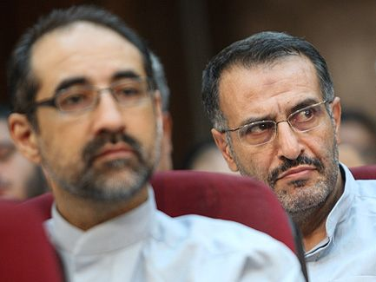
اهداف بنیاد سوروس در
اعترافات کیان تاج بخش :
1-کمک به افراد همسو وشکل دهی تیمها و گروهها
2-شناسایی نهادهای غیر دولتی برای تشکیل osi(موسسه جامعه باز)
3- یارگیری در دولت وکسب مجوزبرای موسسات
واما
ما ایران را در مرحله اول . پاکستان را در مرحله دوم وترکیه رادرمرحله سوم
می دانیم.

Slide 35
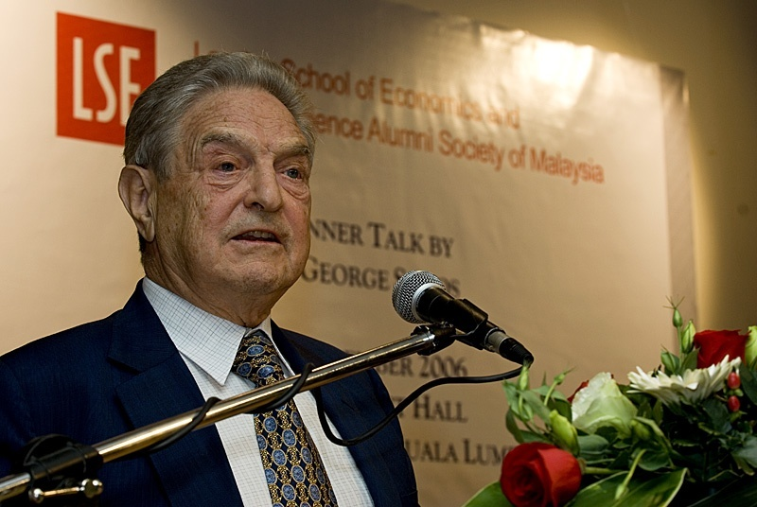
جورج سوروس در( 2دیدارخصوصی) : خاتمي به من گفت با حكومت مذهبي نمي‌توان به دمكراسي دست يافت.
رييس هيات مديره موسسه جامعه باز ادامه داد:«در مقابل اين جريان ستيزه جو، بخشي از انديشمندان مسلمان نظير عبدالكريم سروش و محمد خاتمي با بهره گيري از آموزه هاي كارل پوپر تلاش مي كنند تا اسلام را با دنياي مدرن آشتي داده و مدرنیسم را در جوامع اسلامي ترويج كنند.»

Slide 36

  سایت رجا :
  بیش از 30 هزار پست الکترونیکی را برای هماهنگی ایجاد فضای آشوب پس از انتخابات سازماندهی کرده بودند که به شکل هرمی تا 3 میلیون پست الکترونیکی را هدایت
  می نمود.
  این تعداد سبب سازماندهی حدود 360 هزار نفربرای هدایت سازمان رای وانجام مانورهای خیا بانی شده بود.

Slide 37
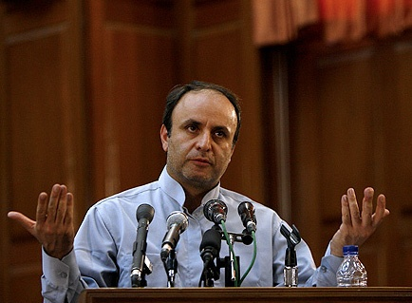
  حسین رسام ( تحلیلگر ارشد سفارت انگلیس) :
  ما سفارت انگلیس را از طریق ماهر مشاور ارشد میر حسین موسوی در جریان امور قرار می دادیم.
  در طول 5سال اخیر 130 مرتبط با سفارت انگلیس ودر طول یکسال اخیر 50 نفر دیگر را جذب کردیم وتلاش ما استفاده از این انتخابات برای فروپاشی ویا تغییر رفتار نظام بود.

Slide 38

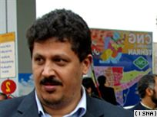
  رجاوفارس نیوز:
  مهدی هاشمی رفسنجانی در اواخر اسفند سال 87 قرارداد 5/4 میلیون دلاری با BBC فارسی منعقد کرده بود که از طریق استودیو داخلی واقع در قیطریه اخبار آشوبها را مستقیما به شبکه های
  ماهواره ای ارسال دارد. همچنین وی 18 روزنامه داخلی را برای برنامه های قبل و پس از انتخابات به هزینه قابل توجهی اجاره کرده بود.

Slide 39
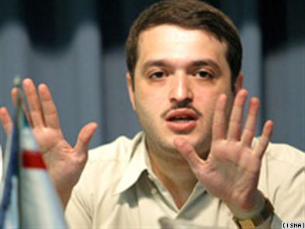
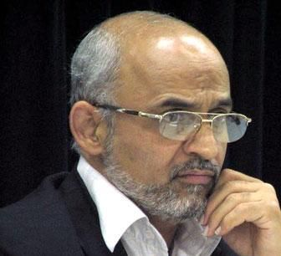
اعترافات محمد قوچانی :
من ، همسر و مادرزنم در یک ماموریت برون مرزی مراحل انجام انقلابهای مخملی را از ماههای قبل با سفری به امارات در کلاسهای تخصصی آموزش دیده بودیم.
میر دامادی (دبیر حزب مشارکت در بازداشت):
قرار بود انقلاب مخملی را در ایران بومی کنیم.
(روزنامه ایران)

Slide 40
  کمیته های
  کودتای مخملی
  در ایران :

Slide 41


کمیته رسانه ای : ستاد اصلی این کمیته طبقه دهم در ساختمان قیطریه بوده است. اعضای اصلی آن محمد عطریانفر، عبداله رمضانزاده، محمد قوچانی و محسن امین زاده بوده اند.
وظایف : انتشار شایعات و اعلامیه ها از طریق چاپ و Email، ارتباط آنلاین با BBC، پوشش اخبار ماهواره ای، هماهنگی اخبار با روزنامه ها و سایتها
(توضیح : در این خانه تیمی سیستمهای شنود
بی سیم، تلفن های همراه ثریا، دوربین های فوق حرفه ای و CD های تخریبی تبلیغی به دست آمده است.که در این خانه از برخی از هنرمندان سینما هم استفاده شده است.)

Slide 42

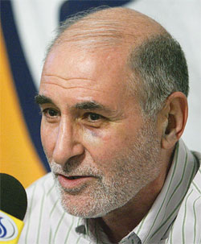
کمیته سیاسی : ستاد اصلی آن در ساختمان 5 طبقه ای واقع در میدان هفت تیر قرارداشته است.
برخی اعضاء اصلی آن : مصطفی تاج زاده، عیسی سحر خیز، محمد ابطحی به مدیریت بهزاد نبوی
وظایف : سازماندهی نیروهای سیاسی جهت سخنرانی ، تحریر مقالات، هیجان بخشی به تجمعات و ساخت شایعات بوده است.
(توضیح : این کمیته ساختمان دیگری در حوالی خیابان انقلاب داشته است که نزدیک به تجمعات خیابانی بوده و نقش رصد و هدایت جریان لیدرها را بر عهده داشته است.)

Slide 43
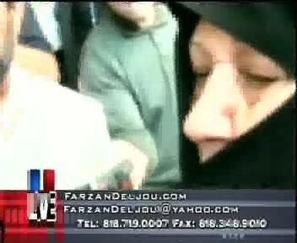
کمیته تخریب : شامل 15 الی 20 نفر از نیروهای اخراجی و بازنشته یک مجموعه بوده و
محوریت کمیته زیر نظر مهدی هاشمی فعال بوده است.
وظایف : سازماندهی اراذل و اوباش، محور بندی خیابانها، درگیریها و تجهیز نیروها
(توضیح : کمیته مزبور سیستم پیشرفته مخابراتی را وارد کشور کرده بود و بخشی از تسلیحات اعم از سرد و گرم را برای آشوبهای خیابانی تهیه نموده است.)

Slide 44
حال دقت کنید !

Slide 45


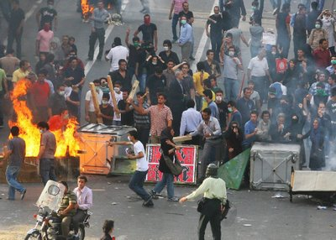
رابرت بائردر مصاحبه شبکه voa آمریکا :
من 21 سال در سازمان سیا بوده ام باید بگویم آمریکا در قبال ایران گزینه دیگری جز حمایت آشکار از تظاهرات خیابانی ندارد.

Slide 46
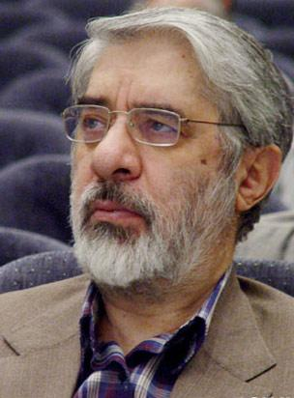
  میر حسین موسوی در اطلاعیه شماره 5 :
  چقدر بی انصافند کسانی که منافع کوچکشان آنها را وا می دارد تا این حرکت خودجوش مردم را ساخته و پرداخته بیگانگان و انقلاب مخملین بنامند.

Slide 47

اعتراف کلینتون وزیر خارجه آمریکا
در حمایت از آشوبگران : ما حمایت گسترده ای از معترضان به انتخابات ایران انجام داده ایم و به این حمایت ادامه می دهیم.

Slide 48
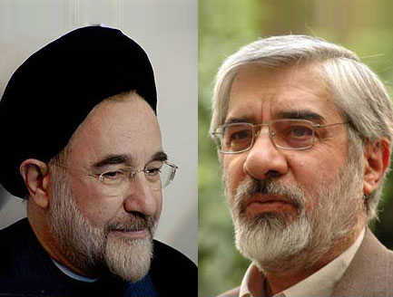
محمد خاتمی :
اگر می خواهید واقعیت را بدانیدوحقیقت در مورد انتخابات مشخص شود آن را به رفراندوم بگذارید.
رسانه ها (ساعاتی بعد):
طبق مستندات ،خاتمی پیشنهاد رفراندوم را از مایکل لدین دستیار سابق رامسفلد ومشاور دیک چنی دریا فت کرده است.

Slide 49
علی اکبر محتشمی پور
در دیدار با برخی اعضاء شورای نگهبان:
گرچه سندی مبنی بر بروز تقلب در انتخابات نداریم اما مشکل اصلی ما احمدی نژاد است .
انتخابات باید بار دیگر بدون حضور وی تکرار شود.

Slide 50
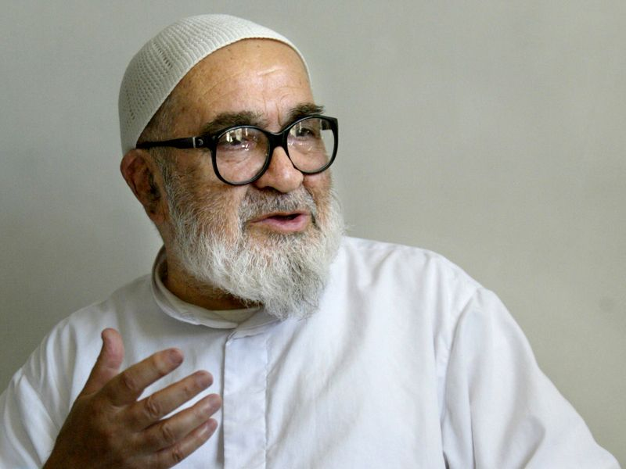
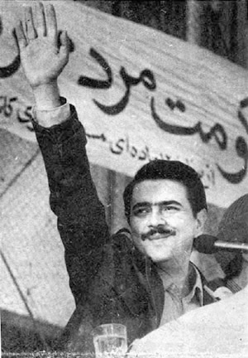
  مسعود رجوی :
  ما حمایت خود را از موسوی، کروبی و حامیان آنها اعلام می داریم. آقای منتظری ! شما هم به افشاگریهای خود ادامه دهید، باید گفت که بالاترین سرمایه دنیوی و اخروی شما عزلتان توسط خمینی {ره}بود.
  موسوی در نامه به منتظری در88/6/21:
  مرجع عالیقدر ومتعهد به همفکری وهمکاری شما نیاز دارم مرا راهنمایی کنید!!

Slide 51
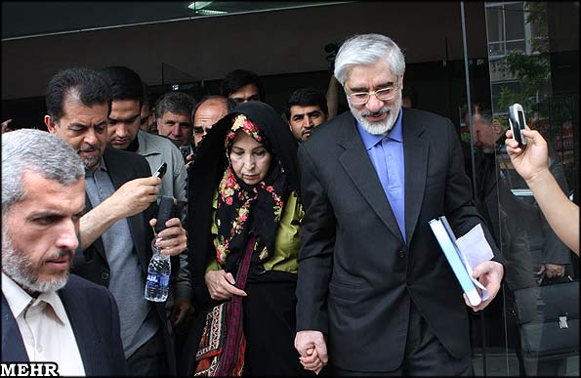
  مجله آلمانی - صهیونیستی اشپیگل :
  اعتراض در ایران دیگر تقلب در انتخابات نیست بلکه هدف پایان دادن به جمهوری اسلامی است. دست بر قضا موسوی باید رهبر سرنگونی باشد. اپوزیسیون در ایران موسوی را برای رسیدن به هدف خود در مقابل رژیم برگزیده است، این هدف او نیست اما باید پیروز شود.
وزیر امور راهبردی رژیم صهیونیستی :
موسوی و همسرش روح جدیدی به آزادی بخشیدند.

Slide 52
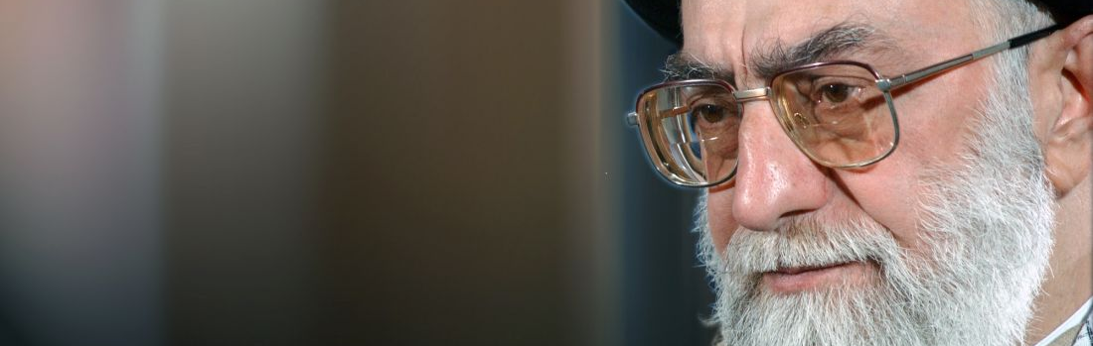
  رهبر معظم انقلاب در خطبه های بی نظیر 29 خرداد :
  دشمنان تصور کردند که در ایران هم می توانند همچون برخی کشورهای کوچک که با چند ده میلیون دلار یک سرمایه دار صهیونیست انقلاب مخملی کنند. اما مشکل اصلی این دشمنان نادان این است که هنوز هم ملت ایران را نشناخته اند.

Slide 53
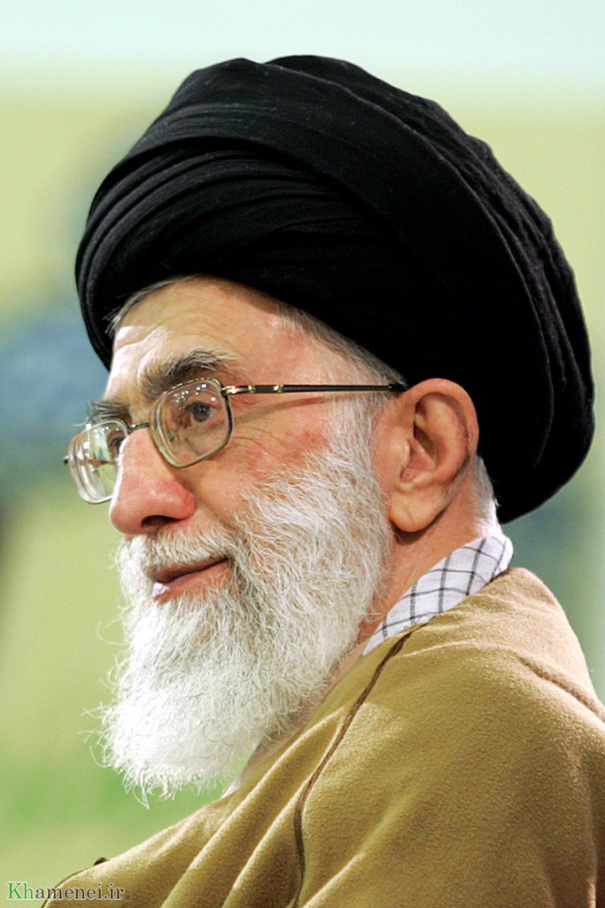
من به شما عرض میکنم اینها (عوامل فتنه) نا امید نیستند دارند قضایا را دنبال میکنند به این زودی هم زمین نمی گذارند البته موفق نمی شوند وشکست می خورند ولی میزان آگاهی وبصیرت ، خسارت وضرار ما را کمتر می کند.
رهبر معظم انقلاب در دیدار دانشجویان 88/6/4

Slide 54

والعاقبه للمتقین
اللهم صل علی محمد وآل محمد
و
عجل فرجهم

